Slide 1
ВИСОКА ПОСЛОВНО ТЕХНИЧКА ШКОЛА
СТРУКОВНИХ СТУДИЈА –УЖИЦЕ
мр Радомир Стојановић
Предмет:
ПРЕДУЗЕТНИШТВО
II ДЕО
2015 година

Slide 2
10. ИНСТИТУЦИОНАЛНА ПОДРШКА
РАЗВОЈУ ПРЕДУЗЕТНИШТВА
РАЗВОЈ ПРЕДУЗЕТНИШТВА (И СЕКТОРА МСП) ЈЕ НЕЗАМИСЛИВ (И НЕМОГУЋ) БЕЗ
ИНСТИТУЦИОНАЛНЕ ПОДРШКЕ!!!
ЗАШТО?
ЗБОГ ПОЗНАТИХ ОГРАНИЧЕЊА КОЈА СУ КАРАКТЕРИСТИЧНА ЗА ПОЧЕТНИКЕ
И СЕКТОР МСПП
ИНСТИТУЦИОНАЛНА ПОДРШКА СЕКТОРУ СЕ ПРИМЕЊУЈЕ И У
НЕРАЗВИЈЕНИМ И ЗЕМЉАМА У РАЗВОЈУ АЛИ И У НАЈРАЗВИЈЕНИЈИМ
ЕКОНОМИЈАМА СВЕТА.

Slide 3
ЦИЉЕВИ
ИНСТИТУЦИОНАЛНЕ ПОДРШКЕ
ОМОГУЋИТИ ПОМОЋ И ПОДРШКУ НА САМОМ ПОЧЕТКУ
ОТПОЧИЊАЊА ДЕЛАТНОСТИ ТЈ. ОНДА КАД ИМ ЈЕ И НАЈПОТРЕБНИЈА
ОМОГУЋИТИ ПРИСТУП ФИНАНСИЈСКИМ СРЕДСТВИМА
ПОД ПОВОЉНИЈИМ УСЛОВИМА НЕГО ШТО НУДЕ ПОСЛОВНЕ БАНКЕ
ОБУЧИТИ И ЕДУКOВАТИ ПРЕДУЗЕТНИКЕ И ЗАПОСЛЕНЕ ПО
РАЗЛИЧИТИМ ПИТАЊИМА ОТПОЧИЊАЊА И ДАЉЕГ ПОСЛОВАЊА

Slide 4
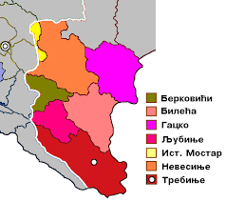
НИВОИ
ИНСТИТУЦИОНАЛНЕ ПОДРШКЕ
МЕЂУНАРОДНИ,
НАЦИОНАЛНИ (ДРЖАВНИ),
РЕГИОНАЛНИ
ЛОКАЛНИ – ГРАДОВИ И ОПШТИНЕ

Slide 5
НОСИОЦИ
ИНСТИТУЦИОНАЛНЕ ПОДРШКЕ
ВЛАДА ( МИНИСТАРСТВА, СПЕЦИЈАЛИЗОВАНЕ ВЛАДИНЕ АГЕНЦИЈЕ,
РЕГИОНАЛНЕ РАЗВОЈНЕ АГЕНЦИЈЕ, РЕГИОНАЛНИ И ЛОКАЛНИ
ОРГАНИ ВЛАСТИ)
НЕВЛАДИНЕ ОРГАНИЗАЦИЈЕ ( ДОМАЋЕ И СТРАНЕ НВО, ПРИВРЕДНЕ
КОМОРЕ НА НАЦИОНАЛНОМ И РЕГИОНАЛНИМ НИВОИМА,
МЕЂУНАРОДНЕ ОРГАНИЗАЦИЈЕ, ОБРАЗОВНЕ ИНСТИТУЦИЈЕ...)
ЈАВНО ПРИВАТНО ПАРТНЕРСТВО (ЈПП)

Slide 6
ИЗВОРИ
ИНСТИТУЦИОНАЛНЕ ПОДРШКЕ
ДОМАЋИ
СТРАНИ СТРАНЕ ОРГАНИЗАЦИЈЕ, ИНСТУТУЦИЈЕ И ДОНАТОРИ.
У Р. СРБИЈИ СУ ТО:
ПРОЈЕКТИ ЕУ,
ЕВРОПСКЕ МРЕЖЕ ПРЕДУЗЕТНИШТВА-ЕЕН,
ЈАПАНСКА АГЕНЦИЈА ЗА МЕЂУНАРОДНУ САРАДЊУ-ЈИЦА,
НЕМАЧКА ОРГАНИЗАЦИЈА ЗА ТЕХНИЧКУ САРАДЊУ-ГТЗ,
АМЕРИЧКЕ АГЕНЦИЈА ЗА МЕЂУНАРОДНИ РАЗВОЈ-УСАИД,
ШВАЈЦАРСКА АГЕНЦИЈА ЗА РАЗВОЈ И САРАДЊУ-СДЦ,
УН- УНДП...

Slide 7
ИНСТИТУЦИОНАЛНЕ ПОДРШКЕ
ПРЕМА КАРАКТЕРУ (САДРЖАЈУ)
НЕФИНАНСИЈСКА
ОБУКЕ, СЕМИНАРИ,
МЕНТОРИНГ,
САВЕТОДАВСТВО,
КЛАСТЕРИ...
ФИНАНСИЈСКА
СТАРТ АП КРЕДИТИ ЗА ПОЧЕТНИКЕ,
ГАРАНЦИЈЕ ЗА ИЗВОЗНИКЕ,
КРЕДИТИ ЗА ПОДСТИЦАЊЕ ПРОИЗВОДЊЕ И ИЗВОЗА...

Slide 8
ПРИНЦИПИ КОД
РАСПОДЕЛЕ И КОРИШЋЕЊА
ПОДСТИЦАЈНИХ СРЕДСТАВА
ЈАВНОСТ
ДА СЕ ОБАВЕСТИ ЗАИНТЕРЕСОВАНА ЈАВНОСТ О ПОСТОЈАЊУ
КОНКРЕТНОГ ВИДА ПОМОЋИ И ПОДРШКЕ, КРОЗ ЈАВНЕ КОНКУРСЕ
И МЕДИЈЕ
ЈАСНИ УСЛОВИ ДОДЕЛЕ СРЕДСТАВА
УСЛОВИ ДА БУДУ ЈАСНО ДЕФИНИСАНИ И НАВЕДЕНИ У
КОНКУРСНОЈ ДОКУМЕНТАЦИЈИ
НАМЕНСКО КОРИШЋЕЊЕ ПОДСТИЦАЈНИХ СРЕДСТАВА
ДА ПРЕДУЗЕТНИЦИ НАМЕНСКИ ИСКОРИСТЕ ПОМОЋ

Slide 9
ИНСТИТУЦИОНАЛНУ ПОДРШКУ МСП У САВРЕМЕНИМ
УСЛОВИМА КАРАКТЕРИШЕ ХЕТЕРОГЕНОСТ, ТАЧНИЈЕ
ВЕЛИКИ БРОЈ НОСИЛАЦА И
ШИРОК СПЕКТАР ИНСТРУМЕНАТА
ВАЖНО!!!!!!!!!!!!!!!!!!!!!!!!
НЕОПХОДНА КООРДИНИРАНА АКТИВНОСТ И
МЕЂУСОБНА САРАДЊА ИНСТИТУЦИЈА

Slide 10
4 СТУБА СИСТЕМА
ИНСТИТУЦИОНАЛНЕ ПОДРШКЕ
ИНСТИТУЦИЈЕ
ДИРЕКТНО
НАДЛЕЖНЕ ЗА
ПОМОЋ И
ПОДРШКУ
МСП
ОД КОГА МСП
МОЖЕ ДА
ОЧЕКУЈЕ ПОМОЋ?
КОМЕ ДА СЕ
ОБРАТЕ?
КО
ПРУЖА
ПОДРШКУ?
СТРАТЕШКИ
ДОКУМЕНТИ
И ПРОПИСИ
КАКАВ ЈЕ ТРЕТМАН МСП
ОД СТРАНЕ
ДРЖАВЕ?
ШТА ЈЕ
ПРАВНИ ОСНОВ
ЗА ИНСТИТ.
ПОДРШКУ?
ИНСТИТУЦИЈЕ
ИНДИРЕКТНО
“НАДЛЕЖНЕ”
ЗА ПОМОЋ И
ПОДРШКУ
МСП
ИНСТРУМЕНТИ
КОЈИМА СЕ
ПОДСТИЧЕ
СЕКТОР МСП
ШТА МОГУ
ДА ОЧЕКУЈУ?
КАКО
НАДЛЕЖНИ
ПОМАЖУ МСП?

Slide 11
ТЕЛА И СТРАТЕШКА ДОКУМЕНТА КАО ОСНОВ
ЗА ИНСТИТУЦИОНАЛНЕ ПОДРШКЕ
СТРАТЕГИЈА
ЗА ПОДРШКУ РАЗВОЈА МАЛИХ И СРЕДЊИХ ПРЕДУЗЕЋА,
ПРЕДУЗЕТНИШТВА И КОНКУРЕНТНОСТИ
ЗА ПЕРИОД 2015. ДО 2020. ГОДИНЕ
ДОНОСИ: ВЛАДА РЕПУБЛИКЕ СРБИЈЕ (март 2015 године)
6 СТУБОВА:
УНАПРЕЂЕЊЕ ПОСЛОВНОГ ОКРУЖЕЊА;
УНАПРЕЂЕЊЕ ПРИСТУПА ИЗВОРИМА ФИНАНСИРАЊА;
КОНТИНУИРАНИ РАЗВОЈ ЉУДСКИХ РЕСУРСА;
ЈАЧАЊЕ ОДРЖИВОСТИ И КОНКУРЕНТОСТИ МСПП;
УНАПРЕЂЕЊЕ ПРИСТУПА НОВИМ ТРЖИШТИМА И
РАЗВОЈ И ПРОМОЦИЈА ПРЕДУЗЕТНИЧКОГ ДУХА И ПОДСТИЦАЊЕ
ПРЕДУЗЕТНИШТВА ЖЕНА, МЛАДИХ И СОЦИЈАЛНОГ ПРЕДУЗЕТНИШТВА

Slide 12
ТЕЛА И СТРАТЕШКА ДОКУМЕНТА КАО ОСНОВ
ЗА ИНСТИТУЦИОНАЛНЕ ПОДРШКЕ
АКЦИОНИ ПЛАН
ЗА СПРОВОЂЕЊЕ СТРАТЕГИЈЕ по годинама
( НПР: АКЦИОНИ ПЛАН ЗА СПРОВОЂЕЊЕ СТРАТЕГИЈЕ ЗА 2015 ГОДИНУ
СА ПРОЈЕКЦИЈОМ ЗА 2016 ГОДИНУ)
ФОРУМ МСПП
ПРИВРЕДНА КОМОРА СРБИЈЕ
САВЕТ ЗА МСП, ПРЕДУЗЕТНИШТВО И КОНКУРЕНТНОСТ
ТЕЛО ВЛАДЕ Р. СРБИЈЕ ЗА КОРДИНАЦИЈУ ПОЛИТИКЕ
ПРЕМА СЕКТОРУ МСП И ПРЕДУЗЕТНИШТВА

Slide 13
10.1. КЉУЧНЕ ИНСТИТУЦИЈЕ
ЗА ПОМОЋ И ПОДРШКУ ПРЕДУЗЕТНИШТВУ
У Р. СРБИЈИ
МИНИСТАРСТВО ПРИВРЕДЕ
WWW.PRIVREDA.GOV.RS - “КРОВНА” ИНСТИТУЦИЈА
НАЦИОНАЛНА АГЕНЦИЈА ЗА РЕГИОНАЛНИ РАЗВОЈ -НАРР
( ПРАВНИ СЛЕДБЕНИК РЕПУБЛИЧКЕ АГЕНЦИЈЕ ЗА РАЗВОЈ МСПП )
СА
МРЕЖОМ АКРЕДИТОВАНИХ РЕГИОНАЛНИХ РАЗВОЈНИХ АГЕНЦИЈА-АРРА
WWW.NARR.GOV.RS

Slide 14
10.1. КЉУЧНЕ ИНСТИТУЦИЈЕ
ЗА ПОМОЋ И ПОДРШКУ ПРЕДУЗЕТНИШТВУ
У Р.СРБИЈИ
ФОНД ЗА РАЗВОЈ Р. СРБИЈЕ
WWW.FOND ZA RAZVOJ.GOV.RS
АГЕНЦИЈА ЗА СТРАНА УЛАГАЊА И
ПРОМОЦИЈУ ИЗВОЗА- СИЕПА
WWW.SIEPA.GOV.RS
АГЕНЦИЈА ЗА ОСИГУРАЊЕ ИЗВОЗА- АОФИ
WWW.AOFI.GOV.RS

Slide 15
МИНИСТАРСТВО ПРИВРЕДЕ
КЛАСТЕРИ,
ПОСЛОВНИ ИНКУБАТОРИ,
ИНОВАТИВНОСТ
НАЦИОНАЛНА АГЕНЦИЈА ЗА РЕГИОНАЛНИ РАЗВОЈ
НЕФИНАНСИЈСКА,
ФИНАНСИЈСКА,
ПОДРШКА ПРЕДУЗЕТНИШТВУ,
МЕЂУНАРОДНИ САЈАМ ПРЕДЗЕТНИШТВА “БИЗНИС БАЗА”
ФОНД ЗА РАЗВОЈ Р. СРБИЈЕ
КРЕДИТИ ЗА: ПОЧЕТНИКЕ,ПРЕДУЗЕТНИКЕ, ПРИВРЕДНА ДРУШТВА,
РАВНОМЕРАН РЕГИОНАЛНИ РАЗВОЈ
ГАРАНЦИЈЕ ЗА: ПРЕДУЗЕТНИКЕ И ПРАВНА ЛИЦА

Slide 16
МЕЂУНАРОДНИ
САЈАМ ПРЕДУЗЕТНИШТВА
“БИЗНИС БАЗА”
У БЕОГРАДУ

Slide 17
АГЕНЦИЈА ЗА СТРАНА УЛАГАЊА И ПРОМОЦИЈУ ИЗВОЗА- СИЕПА
ПОДРШКА ИЗВОЗНО ОРИЈЕНТИСАНИМ ПРЕДУЗЕЋИМА
ПОВЕЗИВАЊЕ ДОМАЋИХ ПРЕДУЗЕЋА СА ПОТЕНЦИЈАЛНИМ
СТРАНИМ ИНВЕСТИТОРИМА
АГЕНЦИЈА ЗА ОСИГУРАЊЕ ИЗВОЗА- АОФИ
ОСИГУРАЊЕ ИЗВОЗА
ФИНАНСИРАЊЕ ИЗВОЗА (ИНО КУПАЦА, ИЗВОЗНИКА)
ФАКТОРИНГ
ИЗДАВАЊЕ ГАРАНЦИЈА
ФОРФЕТИНГ
КОНСАЛТИНГ

Slide 18
ИНСТИТУЦИОНАЛНА ПОДРШКА
НА ЛОКАЛНОМ НИВОУ – ОПШТИНЕ И ГРАДОВИ
ПОРЕД ДО САДА НАВЕДЕНИХ ИНСТИТУЦИЈА НА ДРЖАВНОМ НИВОУ, И ЛОКАЛНА
САМОУПРАВА МОЖЕ И МОРА ДА ДОПРИНЕСЕ РАЗВОЈУ СЕКТОРА МСП
ФОРМИРАЊЕ САВЕТА ЗА ЗАПОШЉАВАЊЕ
СОЦИЈАЛНО ЕКОНОМСКОГ САВЕТА
БУЏЕТСКА СРЕДСТВА ЗА ПОДРШКУ МСП
ИЗРАДА СТРАТЕШКИХ ДОКУМЕНАТА (НИШ, БАЊА ЛУКА...)
ПРИВЛАЧЕЊЕ ИНВЕСТИТОРА ПОГОТОВО СТРАНИХ (ОЛАКШИЦЕ ЗА ОТВАРАЊЕ
НОВИХ ПОГОНА,УСТУПАЊЕ И ОПРЕМАЊЕ ЗЕМЉИШТА, ДОБРО
ОРГАНИЗОВАНА И ЕДУКОВАНА ЛОКАЛНА АДМИНИСТРАЦИЈА)
ОСНИВАЊЕ КАНЦЕЛАРИЈА ЗА ЛОКАЛНИ ЕКОНОМСКИ РАЗВОЈ - ЛЕР

Slide 19
ПРИМЕР ГРАДА БЕОГРАДА:
САВЕТ ЗА ЗАПОШЉАВАЊЕ ГРАДА БЕОГРАДА
ДАЈЕ МИШЉЕЊЕ, ПРЕДЛОГЕ, ПРЕПОРУКЕ И ИНИЦИЈАТИВЕ У ВЕЗИ
ПОДСТИЦАЈА МСП, СМАЊЕЊА НЕЗАПОСЛЕНОСТИ И СЛ.
ЊА НЕЗАПОСЛЕНОСТИ И ДР.
СОЦИЈАЛНО ЕКОНОМСКИ САВЕТ ( ОД 2007 Г.)
БУЏЕТСКА СРЕДСТВА
ЗА КРЕДИТИРАЊЕ МСП ,
“СТАРТ АП” КРЕДИТИ,
ФИНАНСИРАЊЕ УЧЕШЋА МСП И ПРЕДУЗЕТНИКА НА САЈМОВИМА,
ПОДРШКА ФОРМИРАЊУ БИЗНИС ИНКУБАТОРА И
ОПШТИНСКИХ КАНЦЕЛАРИЈА ЗА ПОДРШКУ МСП

Slide 20
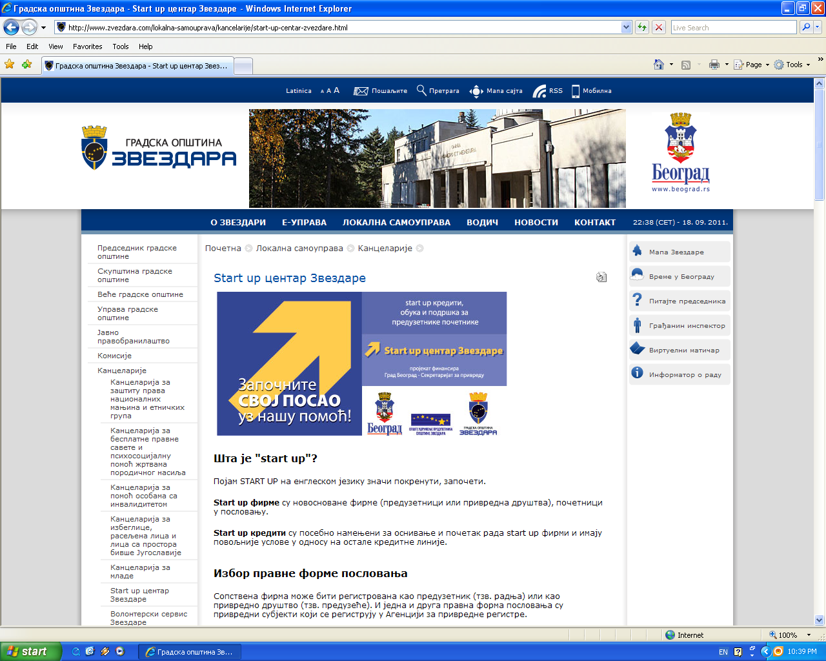

Slide 21
10.2. ОСТАЛЕ ИНСТИТУЦИЈЕ
ЗА ПОМОЋ И ПОДРШКУ ПРЕДУЗЕТ. У Р. СРБИЈИ
НАЦИОНАЛНА СЛУЖБА
ЗА ЗАПОШЉАВАЊЕ - НСЗ
WWW.NSZ.GOV.RS
ПРИВРЕДНА КОМОРА СРБИЈЕ СА МРЕЖОМ
РЕГИОНАЛНИХ PRIVREDNIH КОМОРА - ПКС
WWW.PKS.RS
АГЕНЦИЈА ЗА ПРИВРЕДНЕ РЕГИСТРЕ - АПР
APR.GOV.RS

Slide 22
НАЦИОНАЛНА СЛУЖБА ЗА ЗАПОШЉАВАЊЕ - НСЗ
УСЛУГЕ ЗА а)ПОСЛОДАВЦЕ И
б)НЕЗАПОСЛЕНА ЛИЦА
а) МЕНТОРИНГ,
СПЕЦИЈАЛИСТИЧКЕ ОБУКЕ,
СУБВЕНЦИЈЕ ЗА ОТВАРАЊЕ НОВИХ РАДНИХ МЕСТА,
ЈАВНЕ РАДОВЕ,
ОСЛОБАЂАЊЕ ПЛАЋАЊА ДОПРИНОСА АКО ЗАПОСЛЕ ОДРЕЂЕНЕ
КАТЕГОРИЈЕ НЕЗАПОСЛЕНИХ ЛИЦА
б) ПРОГРАМ “СТРУЧНА ПРАКСА”
ОБУКЕ ЗА ПОЗНАТОГ ПОСЛОДАВЦА
ОБУКЕ “ПУТ ДО УСПЕШНОГ ПРЕДУЗЕТНИКА”

Slide 23
ПРИВРЕДНА КОМОРА СРБИЈЕ СА МРЕЖОМ
РЕГИОНАЛНИХ ПРИВРЕДНИХ КОМОРА - ПКС
ОДБОР ЗА МАЛА И СРЕДЊА ПРЕДУЗЕЋА – 35 ЧЛАНОВА
ФОРУМ МСПП – 55 ЧЛАНОВА
а) ДОБИЈАЊЕ УВЕРЕЊА, ПОТВРДА И ДРУГИХ ИСПРАВА ЗА
ПОТРЕБЕ ПОСЛОВАЊА МСП:
О ДОМАЋЕМ ПОРЕКЛУ РОБЕ
ДА СЕ ОДРЕЂЕНА РОБА НЕ ПРОИЗВОДИ У Р.СРБИЈИ
ИЗДАВАЊЕ ТИР ТАБЛИЦА
ОВЕРЕ ОДРЕЂЕНИХ ИСПРАВА ЗА УВОЗ И ИЗВОЗ
б) БЕСПЛАТНЕ УСЛУГЕ И СЕРВИСНЕ ИНФОРМАЦИЈЕ ( О БОНИТЕТУ,
КОРИШЋЊЕ БАЗЕ ПОДАТАКА, БЕРЗАНСКЕ И КОНЈУКТУРНЕ
ИНФОРМАЦИЈЕ...).

Slide 24
АГЕНЦИЈА ЗА ПРИВРЕДНЕ РЕГИСТРЕ – АПР
ОСНИВАЊЕМ АПР-а 2004 ГОДИНЕ УНАПРЕЂЕН ЈЕ ПОСЛОВНИ АМБИЈЕНТ
И ОЛАКШАНО ПОСЛОВАЊЕ ТАКО ШТО ЈЕ:
ОЛАКШАНО ОСНИВАЊЕ ПРЕДУЗЕЋА ТЈ. ПОЧЕТАК ОБАВЉАЊА ДЕЛАТ.
СКРАЋЕНО ВРЕМЕ ЗА РЕГИСТРОВАЊЕ ПРЕДУЗЕЋА
ОЛАКШАНО И ГАШЕЊЕ ПРЕДУЗЕЋА
СМАЊЕНЕ АДМИНИСТРАТИВНЕ ПРОЦЕДУРЕ
ВЕЋА ПРАВНА СИГУРНОСТ У ОДРЕЂЕНИМ АСПЕКТИМА ПОСЛОВАЊА
ЕЛЕКТРОНСКА ПРИЈАВА ЗА ОСНИВАЊЕ РАДЊИ ОД 2008. ГОДИНЕ
ЈЕДНОШАЛТЕРСКИ СИСТЕМ ОД 2009. ГОДИНЕ

Slide 25
АПР ВОДИ И РЕГИСТРЕ:
ПРИВРЕДНИХ ДРУШТАВА
ПРЕДУЗЕТНИКА
ЗАЛОЖНОГ ПРАВА НА ПОКРЕТНИМ СТВАРИМА И ПРАВИМА (2005. Г.)
ФИНАНСИЈСКИХ ИЗВЕШТАЈА И ПОДАТАКА О БОНИТЕТУ (2010. Г.)
ФИНАНСИЈСКОГ ЛИЗИНГА

Slide 26
10.3. ИНСТРУМЕНТИ
ЗА ПОДРШКУ ПРЕДУЗЕТНИЦИМА
ШИРОКА ЛЕПЕЗА РАЗЛИЧИТИХ ИНСТРУМЕНАТА,
ПРИМЕНА ПОЈЕДИНАЧНОГ ИНСТРУМЕНТА ЗАВИСИЋЕ ОД КОНКРЕТНЕ
СИТУАЦИЈЕ – ПОТРЕБА МСП И ИНТЕРЕСА ДРЖАВЕ,
ИНСТРУМЕНТИ СЕ КОМБИНУЈУ И ПАРАЛЕЛНО ПРИМЕЊУЈУ
(НПР: ПРВО СЕ ПРИМЕЊУЈЕ “ОБУКА ЗА ПОЧЕТНИКЕ” А ТЕК ОНДА И
“КРЕДИТИ ЗА ПОЧЕТНИКЕ”),
ПОСТОЈИ ЗНАЧАЈНА РАЗЛИКА У ЦИЉЕВИМА И НАМЕНИ ИНСТРУМЕНАТА
НЕ ПОСТОЈИ ЈЕДИНСТВЕНА КЛАСИФИКАЦИЈА ИНСТРУМЕНАТА

Slide 27
10.3.1. САВЕТОДАВНО ИНФОРМАТИВНА ПОДРШКА
ОБУКЕ ЗА ПОЧЕТНИКЕ У БИЗНИСУ,
СПЕЦИЈАЛИСТИЧКЕ ОБУКЕ,
ПОДРШКА ПОСЛОДАВЦИМА КРОЗ СУБВЕНЦИОНИСАНО ЗАПОШЉАВАЊЕ
ОБУКЕ ЗА ПОЗНАТОГ ПОСЛОДАВЦА
ОБУКЕ ЗА ПРИПРАВНИКЕ “ПРВА ШАНСА”
ПРОГРАМ “ СТРУЧНА ПРАКСА ЗА ИНВАЛИДЕ”...
НЕФИНАНСИЈСКА ПОДРШКА ПОСЛОДАВЦИМА
СЕЛЕКЦИЈА КАНДИДАТА ЗА ЗАПОШЉАВАЊЕ
ОРГАНИЗАЦИЈА САЈМА ЗАПОШЉАВАЊА
МЕЂУРЕГИОНАЛНО ПОСРЕДОВАЊЕ У ЗАПОШЉАВАЊУ
МЕНТОРИНГ

Slide 28
САВЕТОДАВСТВО (КОНСАЛТИНГ)
ПРАВНИ,
ФИНАНСИЈСКИ,
У ВЕЗИ ИНОВАЦИЈА И ПРОНАЛАЗАШТВА,
ЗА ИЗВОЗНИКЕ...
В АЖ Н О !!!!!!!!!!!!!!!!!!!!!!!
САВЕТОДАВНО ИНФОРМАТИВНЕ АКТИВНОСТИ МОРАЈУ ДА БУДУ
ПРИЛАГОЂЕНЕ ПОТРЕБАМА КОРИСНИКА:
- ПОСЛОДАВЦИМА (ВЛАСНИЦИМА МСП), АЛИ И
- ПОЛАЗНИЦИМА (ПОЧЕТНИЦИМА И НОВОЗАПОСЛЕНИМ ЛИЦИМА)
ДА ОМОГУЋЕ ШТО ВИШЕ ПРАКТИЧНИХ ЗНАЊА И ВЕШТИНА КОЈИ ЋЕ МОЋИ
ДА СЕ ПРИМЕНЕ У ПОСЛУ И ТАКЕ ДОПРИНЕСУ УНАПРЕЂЕЊУ ПОСЛОВАЊА
МСП И ПРЕДУЗЕТНИКА

Slide 29
КРЕДИТИ ЗА
ПОДСТИЦАЊЕ РАВНОМЕРНОГ ЕКОНОМСКОГ РАЗВОЈА:
- ЗА ПРЕДУЗЕЋА У НЕРАЗВИЈЕНИМ ОПШТИНАМА
- ЗА РАДНО ИНТЕЗИВНЕ ГРАНЕ ПРЕРАЂИВ. ИНДУСТР. У
НЕРАЗВИЈЕНИМ ОПШТИНАМА
- ЗА ПОДСТИЦАЊЕ ЗАПОШЉАВАЊА
У ДЕВАСТИРАНИМ ПОДРУЧЈИМА

Slide 30
10.3.2. КРЕДИТНА ПОДРШКА
КРЕДИТНА ПОДРШКА ЈЕ УСМЕРЕНА НА
ПОЧЕТАК,
ОДРЖАВАЊЕ ПРОИЗВОДЊЕ И
УНАПРЕЂЕЊЕ ПРОИЗВОДЊЕ
КРЕДИТИ ЗА ПОЧЕТНИКЕ У ПОСЛУ (СТАРТ АП КРЕДИТИ)
КРАТКОРОЧНИ КРЕДИТИ ЗА ПОВРЕМЕНА ОБРТНА СРЕДСТВА У ЦИЉУ
ПОВЕЋАЊА КОНКУРЕНТНОСТИ И ЛИКВИДНОСТИ,
ИНВЕСТИЦИОНИ КРЕДИТИ
КРАТКОРОЧНИ КРЕДИТИ ЗА ИЗВОЗНИКЕ

Slide 31
ГАРАНЦИЈЕ И ОСИГУРАЊЕ
ПРВЕНСТВЕНО СЛУЖЕ ЗА
ПОДРШКУ ПЛАСМАНУ И ПРОДАЈИ ПРОИЗВОДА И УСЛУГА,
ПОСЕБНО НА ИНОСТРАНОМ ТРЖИШТУ.
ЦИЉ ОВОГ ВИДА ПОДРШКЕ:
ПОВЕЋАЊЕ СИГУРНОСТИ У ПОСЛОВАЊУ
ПОКРИВАЊЕ РИЗИКА
ГАРАНЦИЈЕ ЗА ИЗВОЗНИКЕ
ГАРАНЦИЈЕ ЗА ПРАВНА ЛИЦА И ПРЕДУЗЕТНИКЕ
ОСИГУРАЊЕ ОД КОМЕРЦ. И НЕКОМЕРЦИЈАЛНИХ РИЗИКА
ФАКТОРИНГ ( УСТУПАЊЕ ПОТРАЖИВАЊА ЗА ИСПОРУЧЕНУ РОБУ, ТЈ.
ПРЕДУЗЕЋЕ ДА НАПЛАТИ РОБУ ПРЕ ДОСПЕЋА РОКА ЗА НАПЛАТУ)

Slide 32
10.3.3. ОСТАЛИ ИНСТРУМЕНТИ
БЕСПОВРАТНА СРЕДСТВА ЗА БРЗОРАСТУЋА МСП – “ПОСЛОВНЕ ГАЗЕЛЕ”
БЕСПОВРАТНА СРЕДСТВА ЗА ИНВЕСТИТОРЕ ( ПО НОВООТВОРЕНОМ
РАДНОМ МЕСТУ, СТИМУЛИШУ СЕ СТРАНИ ИНВЕСТИТОРИ)
БЕСПОВРАТНА СРЕДСТВА ЗА ИЗВОЗНИКЕ (ЗА: САЈАМСКЕ НАСТУПЕ,
ИСТРАЖИВАЊА ИНО ТРЖИШТА, ПРОМО МАТЕРИЈАЛЕ...)
ОСЛОБАЂАЊЕ ПОСЛОДАВЦА ОД ПЛАЋАЊА ДОПРИНОСА ЗА СОЦИЈАЛНО
ОСИГУРАЊЕ ( ЗА ПОСЕБНО ОСЕТЉИВЕ КАТЕГОРИЈЕ НЕЗАПОСЛ)
СУБВЕНЦИЈЕ ЗА ЗАПОШЉАВАЊЕ
ЗА САМОЗАПОШЉАВАЊЕ
ЗА ОТВАРАЊЕ НОВИХ РАДНИХ МЕСТА

Slide 33
10.3.4. ПОСЕБНИ ПРОГРАМИ
ПОДРШКЕ ПРЕДУЗЕТНИШТВУ
ПРОГРАМ РАЗВОЈА КОНКУРЕНТНОСТИ И ПРОМОЦИЈУ ИЗВОЗА - СЕЦЕП
( АКЦЕНАТ ЈЕ НА РАЗВОЈУ КЛАСТЕРА, РАЗВОЈУ ДОБАВЉАЧА И
УНАПРЕЂЕЊУ ИЗВОЗНИХ СПОСОБНОСТИ СРПСКИХ МСП),
ОКВИРНИ ПРОГРАМ ЕУ ЗА
КОНКУРЕНТНОСТ И ИНОВАТИВНОСТ – ЦИП
ЕВРОПСКА МРЕЖА ПРЕДУЗЕТНИШТВА – ЕЕН

Slide 34
10.3.4. ПОСЕБНИ ПРОГРАМИ
ПОДРШКЕ ПРЕДУЗЕТНИШТВУ
СЕДМИ ОКВИРНИ ПРОГРАМ ЗА ИСТРАЖИВАЊЕ,
ТЕХНОЛОШКИ РАЗВОЈ И ОГЛЕДНЕ АКТИВНОСТИ – ФП 17
(СУШТИНА: ПРИМЕНА НАУЧНИХ ЗНАЊА У ПРИВРЕДИ)
ПОДРШКА РАЗВОЈУ МСПП У Р. СРБИЈИ
(ФИНАНСИРА ЕУ КРОЗ ИПА ПРОГРАМ 2012;
СПРОВОДИ ЕБРД;
ГЛАВНИ КОРИСНИК МИНИСТАРСТВО ПРИВРЕДЕ;
ВРЕДНОСТ 3,5 МИЛИОНА ЕВРА;
ПЕРИОД ЈУН 2013-2016 ГОДИНЕ)

Slide 35
10.4. ИНСТИТУЦИОНАЛНА ПОДРШКА
СЕКТОРУ МСПП У РЕПУБЛИЦИ СРПСКОЈ
ДОБИЈА НА ЗНАЧАЈУ ОД 2002. ГОДИНЕ ДОНОШЕЊЕМ “ПРОГРАМА РАЗВОЈА
МАЛЕ ПРИВРЕДЕ ЗА ПЕРИОД 2002-2002. ГОДИНЕ”
ДОНЕТЕ 2 СТРАТЕГИЈЕ РАЗВОЈА МСП
ИНСТИТУЦИЈЕ:
- МИНИСТРАРСТВО ИНДУСТРИЈЕ,ЕНЕРГЕТИКЕ И РУДАРСТВА
- РЕПУБЛИЧКА АГЕНЦИЈА ЗА РАЗВОЈ МСП – РАРС (координирајуће тело)
- ИНВЕСТИЦИОНО РАЗВОЈНА БАНКА РС – ИРБ
- ГАРАНТНИ ФОНД Р.СРПСКЕ
- ПРИВРЕДНА КОМОРА Р.СРПСКЕ
- ЗАНАТСКО ПРЕДУЗЕТНИЧКА КОМОРА РС
- ЛОКАЛНЕ РАЗВОЈНЕ АГЕНЦИЈЕ
- ОПШТИНСКА ОДЕЛЕЊА ЗА ЛОКАЛНО ЕКОНОМСКИ РАЗВОЈ - ЛЕР

Slide 36
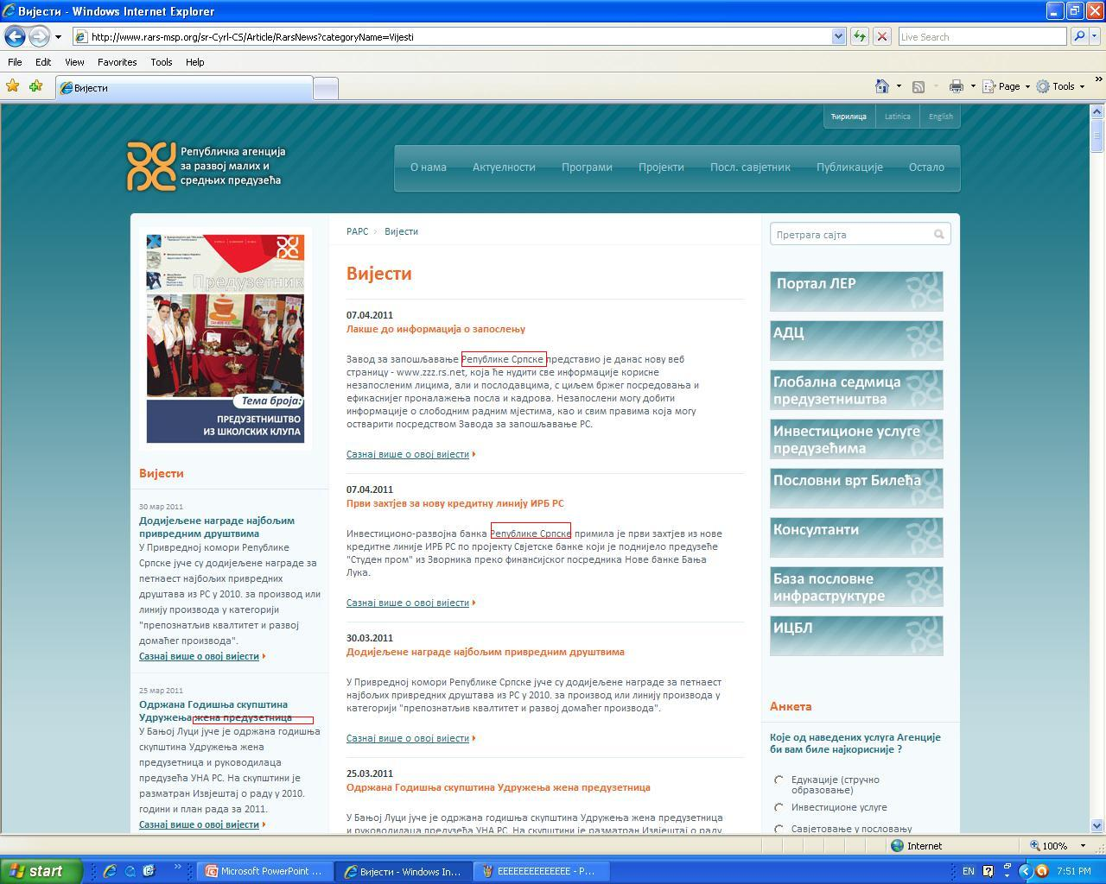

Slide 37
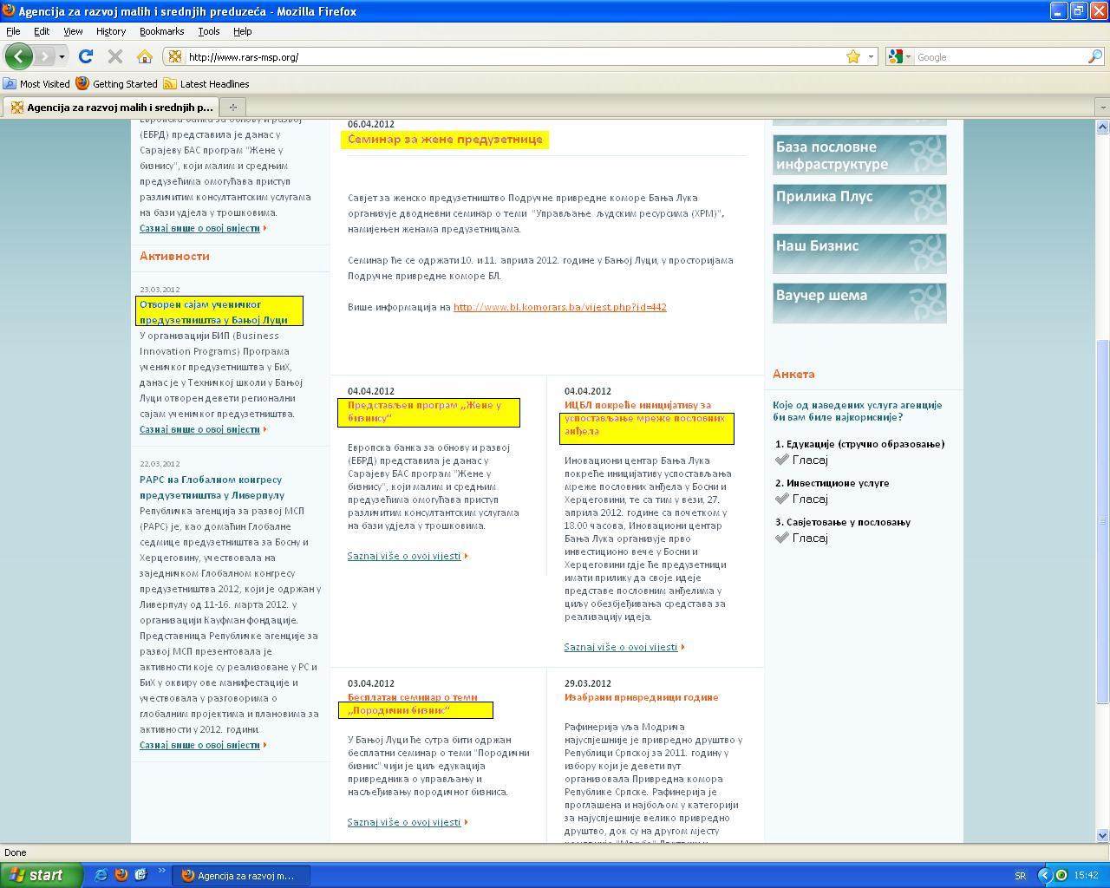

Slide 38
10.5. ИНСТИТУЦИОНАЛНА ПОДРШКА
СЕКТОРУ МСПП У ЦРНОЈ ГОРИ
КЉУЧНА МЕСТА У ИНСТИТУЦИОНАЛНОЈ ИНФРАСТРУКТУРИ ЗА ПОДРШКУ
СЕКТОРУ МСП СУ: МИНИСТРАСТВО ЕКОНОМИЈЕ И
ДИРЕКЦИЈА ЗА РАЗВОЈ МСП
НАЈВАЖНИЈА ФИНАНС. ИНСТИТУЦИЈА ЈЕ ИНВЕСТИЦИОНО РАЗВОЈНИ
ФОНД ЦГ- ИРФЦГ
ДЕЛУЈЕ И МРЕЖА ОД 11 РЕГИОНАЛНИХ И ЛОКАЛНИХ ПОСЛОВНИХ
ЦЕНТАРА, ПРВЕНСТВЕНО ЗА САВЕТОДАВНЕ УСЛУГЕ, ПОСЛОВНЕ ИНФОР-
МАЦИЈЕ И ОБУКЕ
ДОНЕТО ЈЕ НЕКОЛИКО СТРАТЕШКИХ ДОКУМЕНАТА ИЗ ОВЕ ОБЛАСТИ
(СТРАТЕГИЈЕ РАЗВОЈА МСП ЗА ПЕРИОДЕ 2007-2010. И 2011-2013.)

Slide 39
11. САВРЕМЕНИ ВИДОВИ ПОВЕЗИВАЊА МСП,
ПРЕДУЗЕТНИКА (МСПП) И
НОВИ ВИДОВИ ФИНАНСИРАЊА ОВОГ СЕКТОРА
ПОСЛОВНИ ИНКУБАТОРИ
КЛАСТЕРИ
САРАДЊА СА ВЕЛИКИМ ПРЕДУЗЕЋИМА
ФОНДОВИ РИЗИЧНОГ КАПИТАЛА
ПОСЛОВНИ АНЂЕЛИ

Slide 40
11.1. ПОСЛОВНИ (БИЗНИС) ИНКУБАТОРИ
ОРГАНИЗОВАН ПРОСТОР НАМЕЊЕН ПОЧЕТНИЦИМА У ПОСЛУ, ГДЕ ЋЕ ОНИ,
УЗ СТРУЧНУ ПОМОЋ И САВЕТЕ, ПОКУШАТИ ДА РАЗВИЈУ СВОЈУ ПРЕДУЗЕТ.
ИДЕЈУ И ПОСАО И ТАКО ЛАКШЕ ОПСТАНУ НА ТРЖИШТУ
ПОСЛОВНИ ИНКУБАТОРИ СУ ЈЕДАН ОД ИНСТРУМЕНАТА РАЗВОЈА И
ПОДРШКЕ СЕКТОРУ МСПП
КОМЕ СУ НАМЕЊЕНИ?
ПОЧЕТНИЦИМА, НОВООТВОРЕНИМ МСП
ЗАШТО ПОЧЕТНИЦИМА?
ЗАТО ШТО ЈЕ ПОЧЕТАК НАЈКРИТИЧНИЈА ФАЗА У РАДУ МСП И ЗАТО ШТО
СУ ПОЧЕТНИЦИ У ПОСЛУ ПОСЕБНО “РАЊИВИ”

Slide 41
ШТА ЈЕ ЦИЉ ЊИХОВОГ ПОСТОЈАЊА?
- ОПСТАНАК ПОЧЕТНИКА НА ТРЖИШТУ КРОЗ
ЊИХОВО ОСПОСОБЉАВАЊЕ;
- ДА “ПРОИЗВЕДУ” УСПЕШНА ПРЕДУЗЕЋА
КАКО СЕ МЕРИ УСПЕШНОСТ ЈЕДНОГ ИНКУБАТОРА?
КОЛИКО ЈЕ ИЗ ЊЕГА ИЗАШЛО УСПЕШНИХ И САМОСТАЛНИХ
ПРЕДУЗЕЋА.
КОЛИКО СЕ ОСТАЈЕ У ЊИМА?
ОБИЧНО 3-5 ГОДИНА ТЈ. ДО ОСАМОСТАЉИВАЊА
КОЛИКО ИХ ИМА?
ПРОЦЕНЕ: 2.500 У ЦЕЛОМ СВЕТУ ОД ТОГА ПРЕКО 900 У ЕУ ( 300 У
НЕМАЧКОЈ)

Slide 42
КОЛИКО ИХ ИМА У Р. СРБИЈИ?
15 СА 178 “СТАНАРА”- ПРЕДУЗЕЋА
5 СА 27 КОРИСНИКА И 290 ЗАПОСЛЕНИХ (Р. СРПСКА)
СВЕГА 2 СА 23 СТАНАРА (ЦГ)
КОЛИКО САМ ИНКУБАТОР ИМА ЗАПОСЛЕНИХ ( БЕЗ СТАНАРА) ?
ПРОСЕЧНО 3-5 ЗАПОСЛЕНИХ ( У Р. СРБИЈИ)
КО СУ ОСНИВАЧИ ?
ДРЖАВА, ЛОКАЛНА САМОУПРАВА, ПРИВАТНИ СЕКТОР, ОБРА-
ЗОВНЕ ИНСТИТУЦИЈЕ ; ПРИВАТНО ЈАВНО ПАРТНЕРСТВО;
ПРИНЦИП ОДРЖИВОСТИ

Slide 44
ПРИМЕР ПОСЛОВНОГ ИНКУБАТОРА

Slide 45
КАКВИ СУ ДРУШТВЕНИ ТРОШКОВИ КРЕИРАЊА РАДНОГ МЕСТА
КРОЗ ИНКУБАТОРЕ?
МНОГО НИЖИ ОД ДРУГИХ ПРОГРАМА ЗА КРЕИРАЊА Р. МЕСТА
КАКВИ СУ ЕФЕКТИ ПОСТОЈАЊА ПОСЛОВНИХ ИНКУБАТОРА?
ИСТРАЖИВАЊА ПОКАЗУЈУ ДА СУ МСП НАСТАЛА НА ОВАЈ
НАЧИН МНОГО СТАБИЛНИЈА НЕГО ОД ОНИХ НАСТАЛИХ
ИЗВАН ИНКУБАТОРА
ШТА ЈЕ ПОСЕБНО ВАЖНО КОД ФОРМИРАЊА ОВИХ ИНКУБ. ?
- СЕЛЕКЦИЈА БУДУЋИХ КОРИСНИКА “СТАНАРА”
- ИЗБОР РУКОВОДСТВА ЦЕНТРА (ИНКУБАТОРА)

Slide 46
ИНКУБАТОРИ
НОВА (МАЛА И СРЕДЊА ПРЕДУЗЕЋА)
НОВИ ПОСЛОВИ И НОВЕ ТЕХНОЛОГИЈЕ
НОВА РАДНА МЕСТА
КОРИСТ ЗА ПОЈЕДИНЦЕ, ЛОКАЛНУ СРЕДИНУ,
НАЦИОНАЛНУ ЕКОНОМИЈУ И ДРУШТВО УОПШТЕ

Slide 47
11.1.1. ЗНАЧАЈ ПОСЛОВНИХ ИНКУБАТОРА ЗА СЕКТОР МСП
КОЈИ ЈЕ ЗНАЧАЈ ИНКУБАТОРА ЗА МСП АЛИ И ДРУШТВО?
ПОВЕЋАВА СЕ ВЕРОВАТНОЋА ЗА ОПСТАНАК ПРЕДУЗЕЋА
КРЕИРАЊЕ НОВИХ РАДНИХ МЕСТА
РАЗМЕНА ИСКУСТАВА ИЗМЕЂУ КОРИСНИКА
ШАНСА ДА СЕ ОБНОВЕ ПОСТОЈЕЋИ ОБЈЕКТИ И ПОНОВО КОРИСТЕ
ПРУЖА САМОПОУЗДАЊЕ И
ОСЕЋАЈ СИГУРНОСТИ КОРИСНИЦИМА
ДОПРИНОСИ ЕКОНОМСКОМ РАЗВОЈУ ЛОКАЛНЕ ЗАЈЕДНИЦЕ
СТВАРАЊЕ “ЗДРАВИХ” И ОДРЖИВИХ ПРЕДУЗЕЋА

Slide 48
СТАНАРИМА СЕ ОМОГУЋАВА СТАРТНА ПРЕДНОСТ У ОДНОСУ НА
ПОЧЕТНИКЕ ИЗВАН ИНКУБАТОРА
ПОДСТИЧЕ НОВЕ ИНВЕСТИЦИЈЕ И
УЛАГАЊА У НОВЕ ТЕХНОЛОГИЈЕ
ПОДСТИЧЕ ПАРТНЕРСТВО ПРИВАТНОГ И ЈАВНОГ СЕКТОРА
САРАДЊА НА РЕЛАЦИЈИ:ЛОКАЛНА ВЛАСТ – ДОНАТОРИ – ОБРАЗОВНЕ
И НАУЧНЕ ИНСТИТУЦИЈЕ

Slide 49
11.1.2. УСЛУГЕ ПОСЛОВНИХ ИНКУБАТОРА
(ШТА
ПРЕДУЗЕТНИК МОЖЕ ДА ОЧЕКУЈЕ ОД ЈЕДНОГ
ПОСЛОВНОГ ИНКУБАТОРА?)
ПОСЛОВНИ ПРОСТОР И ОПРЕМА
КАНЦЕЛАРИЈЕ, ПОГОНЕ ИЛИ ЛАБОРАТОРИЈЕ,
САЛЕ ЗА САСТАНКЕ И ОБУКЕ,
ИНТЕРНЕТ И ИТ ОПРЕМА,
КАНЦЕЛАРИЈСКА ОПРЕМА...
ПОСЛОВНО САВЕТОДАВСТВО И ОСТАЛЕ ПОСЛОВНЕ УСЛ.
ПРАВНИ КОНСАЛТИНГ,
ФИНАНСИЈСКИ КОНСАЛТИНГ,
ВОЂЕЊЕ КЊИГА,
ИСТРАЖИВАЊЕ ТРЖИШТА,
ЗАШТИТА ИНТЕЛЕКТУАЛНЕ СВОЈИНЕ,
ПОДРШКА КОД ПРОМОТИВНИХ НАСТУПА,
ПОМОЋ КОД ТРАНСФЕРА ТЕХНОЛОГИЈЕ И ЗНАЊА...

Slide 50
11.1.3. ФАЗЕ БОРАВКА ПРЕДУЗЕТНИКА У ИНКУБАТОРУ
ПРЕДИНКУБАЦИЈА (ФАЗА ПРИЈЕМА)
- ПОДНОШЕЊЕ ЗАХТЕВА ЗА МЕСТО У ИНКУБАТОРУ
- ПРЕДСЕЛЕКЦИЈА КАНДИДАТА
(КОМИСИЈА ВРШИ СЕЛЕКЦИЈУ НА ОСНОВУ
СЕЛЕКЦИОНИХ КРИТЕРИЈУМА)
- ПОДРШКА САВЕТОДАВАЦА
(КАКО БИ АПЛИКАНТИ УНАПРЕДИЛИ СВОЈЕ АПЛИКАЦИЈЕ)
- ПРИЈЕМ У ИНКУБАТОР
(КОНАЧНИ ОДАБИР КАНДИДАТА, ПОТПИСИВАЊЕ УГОВОРА)
ИНКУБАЦИЈА
(ПОЧЕТАК САМОСТАЛНОГ ОБАВЉАЊА ДЕЛАТНОСТИ АЛИ УЗ
СТАЛНУ ПОДРШКУ ИНКУБАТОР ЦЕНТРА)
ПОСТИНКУБАЦИЈА

Slide 51
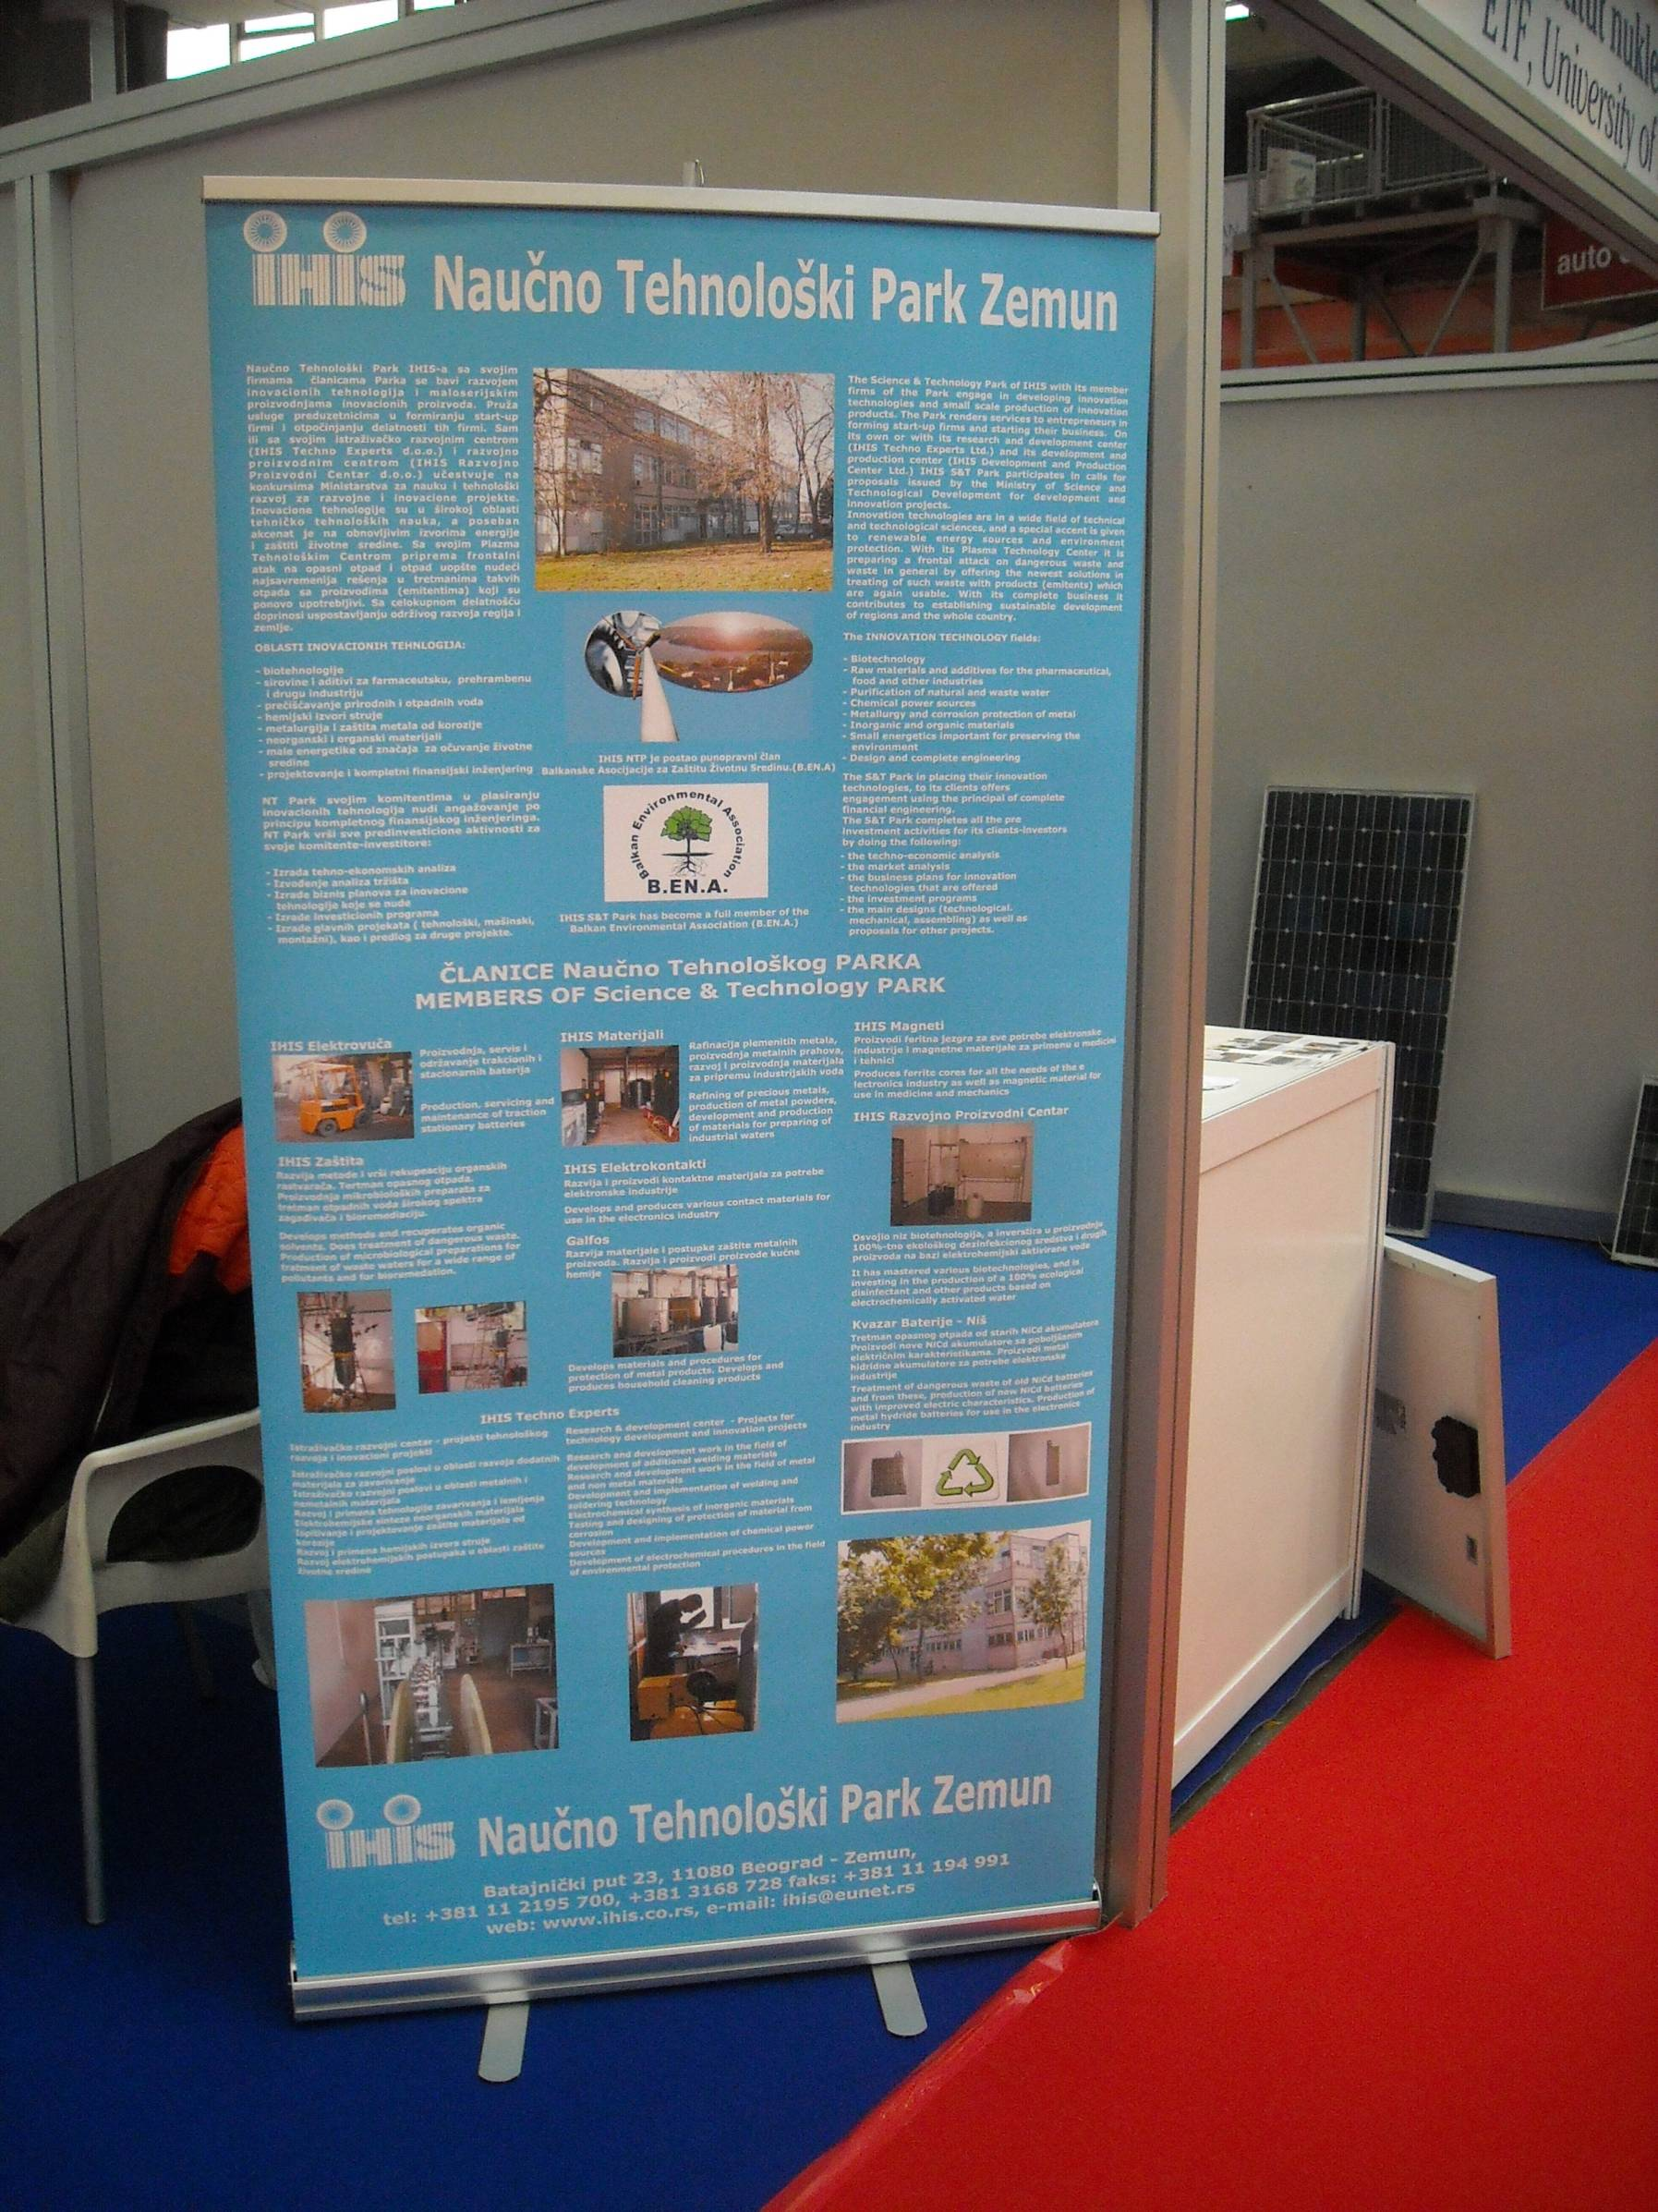
11.1.4. ОСТАЛИ ОБЛИЦИ ЦЕНТАРА
ЗА ПОСЛОВНУ ПОДРШКУ
ТЕХНОЛОШКИ ПАРКОВИ
- АКЦЕНАТ ЈЕ НА НОВИМ
ТЕХНОЛОГИЈАМА
- САРАДЊА СА НАУЧНИМ И
ОБРАЗОВНИМ ИНСТИТУЦИЈАМА
ПОСЛОВНО ТЕХНОЛОШКИ ПАРКОВИ
ЦЕНТРИ ЗА ТРАНСФЕР ТЕХНОЛОГИЈА
НА СЛИЦИ: НАУЧНО ТЕХНОЛОШКИ
ПАРК ЗЕМУН А.Д. (“ИХИС”)

Slide 52
11.2. К Л А С Т Е Р И
(енглески “cluster”: група, скуп, грозд)
СКУП, ОДНОСНО ОРГАНИЗАЦИЈА,
МЕЂУСОБНО ПОВЕЗАНИХ
ПРОИЗВОДНИХ И/ИЛИ УСЛУЖНИХ ПРЕДУЗЕЋА,
ЊИХОВИХ ДОБАВЉАЧА И ПОТПОРНИХ ИНСТИТУЦИЈА
СА ОДРЕЂЕНЕ ТЕРИТОРИЈЕ,
ЗБОГ:
ЗАЈЕДНИЧКОГ НАСТУПА НА ТРЖИШТИМА И
СТИЦАЊА КОНКУРЕНТСКИХ ПРЕДНОСТИ.

Slide 53
11.2. К Л А С Т Е Р И
3 КОМПОНЕНТЕ КЛАСТЕРСКОГ ПОВЕЗИВАЊА:
ТЕРИТОРИЈАЛНА (ГЕОГРАФСКА) КОНЦЕНТРАЦИЈА
СПЕЦИЈАЛИЗАЦИЈА ПОСЛОВАЊА
(СЛИЧАН ИЛИ ИСТИ:
ПРОИЗВОДНИ ПРОГРАМ, ДОБАВЉАЧИ, КУПЦИ...)
МЕЂУСОБНО ПОВЕРЕЊЕ ИЗМЕЂУ ЧЛАНОВА КЛАСТЕРА

Slide 54
МОДЕЛИ ОСНИВАЊА КЛАСТЕРА
“ОД ВРХА ПРЕМА ДНУ”- ДРЖАВА ИХ ОСНИВА
“ ОД ДНА КА ВРХУ” – ИНИЦИЈАТИВА КРЕЋЕ ОД
ПРИВРЕДНИХ СУБЈЕКАТА

Slide 55
ВРСТЕ КЛАСТЕРА
ГЕОГРАФСКИ (ЧЛАНОВИ СУ СА ИСТОГ ПОДРУЧЈА)
СЕКТОРСКИ (ЧЛАНОВИ ПОСЛУЈУ У ИСТОМ СЕКТОРУ)
ХОРИЗОНТАЛНИ
ВЕРТИКАЛНИ (КЛАСТЕР ДОБАВЉАЧКОГ ЛАНЦА)
НАЦИОНАЛНИ
РЕГИОНАЛНИ
КОМЕРЦИЈАЛНИ (НПР: ПРОИЗВОЂАЧИ АУТОМОБИЛА И ДЕЛОВА)
ТЕХНО (НА ВИСОКИМ ТЕХНОЛОГИЈАМА)
KNOW-HOW (ОДРЖАВАЊЕ ПРЕДНОСТИ У ЗНАЊУ)
МЕШОВИТИ (НА КОНКУР. ПРЕДНОСТИ НЕКОГ ПОДРУЧЈА- ВИНАРИ)

Slide 56
КЛАСТЕРСКО
ПОВЕЗИВАЊЕ
НА ПРИМЕРИМА:
ПОЉОПРИВРЕДЕ И
ЦВЕЋАРСКЕ ДЕЛАТН.

Slide 57
ПРЕПРЕКЕ У ФУНКЦИОНИСАЊУ КЛАСТЕРА
НЕПОВЕРЕЊЕ У ПАРТНЕРЕ,
НЕДОВОЉНА ПОСВЕЋЕНОСТ ЗАЈЕДНИЧКИМ ЦИЉЕВИМА,
НЕДОСТАТАК ТИМСКОГ РАДА,
НЕРЕАЛНА ОЧЕКИВАЊА ОД ЧЛАНСТВА У КЛАСТЕРУ,
НЕДОСТАТАК ПРЕДУЗЕТНИЧКОГ ДУХА,
НЕДОВОЉНА ФИНАНСИЈСКА И ПРАВНА ПОДРШКА ЗАЈЕДНИЧКИМ
АКТИВНОСТИМА

Slide 58
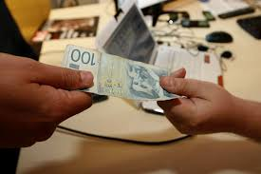
11.3. САРАДЊА СА ВЕЛИКИМ ПРЕДУЗЕЋИМА-
ПРЕДУСЛОВ ОПСТАНКА ПРЕДУЗЕТНИКА
ДИЛЕМА ВЕЛИКИХ:
ПРОИЗВОДИТИ или КУПИТИ ????????????
ИЛИ
ОДНОСНО
ПРОИЗВОДИТИ у сопственој режији
или
ПРЕПУСТИТИ ДРУГИМА ПРОИЗВОДЊУ?????

Slide 59
11.3. САРАДЊА СА ВЕЛИКИМ ПРЕДУЗЕЋИМА-
ПРЕДУСЛОВ ОПСТАНКА ПРЕДУЗЕТНИКА
ВЕЛИКИ СЕ ЧЕСТО ОДЛУЧЕ ДА
КУПЕ/ПРЕПУСТЕ ДРУГИМА ПРОИЗВОДЊУ,
ВЕЛИКИ ИМАЈУ НА ДЕСЕТИНЕ И СТОТИНЕ
КООПЕРАНАТА,
КОРИСТ:
И ЗА ЈЕДНЕ И ЗА ДРУГЕ.

Slide 60
11.3. САРАДЊА СА ВЕЛИКИМ ПРЕДУЗЕЋИМА-
ПРЕДУСЛОВ ОПСТАНКА ПРЕДУЗЕТНИКА
КООПЕРАЦИЈА
ВЕЛИКИ ПРОИЗВОДЕ КЉУЧНЕ КОМПОНЕНТЕ,
МСП У УЛОЗИ ЗАВИСНИХ ИСПОРУЧИЛАЦА ИЛИ ИЗВОЂАЧА,
МСП РАДЕ ПО СПЕЦИФИКАЦИЈИ ВЕЛИКИХ,
ВЕЛИКИ КОНТРОЛИШУ ПРОЦЕС ПРОИЗВОДЊЕ МСП,
ВЕЛИКИ ПОМАЖУ МСП У ТЕХНОЛОГИЈИ, ОРГАНИЗАЦИЈИ, КРОЗ ОБУКЕ...

Slide 61
ПРОИЗВОДНА СПЕЦИЈАЛИЗАЦИЈА
ШАНСА ЗА ДУГОРОЧАН ОПСТАНАК МСП
ОБЛАСТ: ПРОИЗВОДЊА АЛИ И
УСЛУГЕ
НАРОЧИТО РАЗВИЈЕНО У: АУТОМОБИЛСКОЈ ИНДУСТРИЈИ,
ЕЛЕКТРОНСКОЈ ИНД,
МАШИНОГРАДЊИ...
ВЕЛИКИ СЕ ЧЕСТО ОДЛУЧЕ ДА КУПЕ/ПРЕПУСТЕ ДРУГИМА ПРОИЗВОДЊУ,
ВЕЛИКИ ИМАЈУ НА ДЕСЕТИНЕ И СТОТИНЕ КООПЕРАНАТА,
КОРИСТ: И ЗА ЈЕДНЕ И ЗА ДРУГЕ.

Slide 62
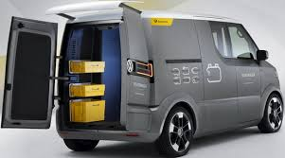
ФУНКЦИЈА СНАБДЕВАЊА
УЛОГА “САВРШЕНОГ КООПЕРАНТА” У СЛУЧАЈЕВИМА КАДА ЈЕ ВЕЛИКИМ
ПРЕДУЗЕЋИМА ЕФИКАСНИЈЕ ДА НАБАВЕ НЕГО ДА ПРОИЗВОДЕ
ОДРЕЂЕНЕ КОМПОНЕНТЕ, ПОГОТОВО ОНЕ МАЛИХ СЕРИЈА И СПЕЦИФИЧ.
НАЧИНА ПРОИЗВОДЊЕ
ФУНКЦИЈА ДИСТРИБУЦИЈЕ
- МСП ПРЕУЗИМАЈУ ДИСТРИБУЦИЈУ ПРОИЗВОДА ВЕЛИКИХ
ПРЕДУЗЕЋА И КОМПАНИЈА
- МСП ПРУЖАЈАЈУ ЈОШ ЧИТАВ СЕТ РАЗЛИЧИТИХ УСЛУГА
( МОНТАЖА, УГРАДЊА, СЕРВИСИРАЊЕ...)

Slide 63
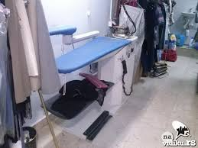
АУТСОРСИНГ
ДОГОВОРЕНО ПРЕНОШЕЊЕ ОДРЕЂЕНИХ ПОСЛОВА НА СПЕЦИЈАЛИЗОВЕ ПРЕДУЗЕТНИКЕ , КАО НА ПРИМЕР:
- УСЛУГЕ ВЕШАРАЈА У ХОТЕЛИМА,
- УСЛУГЕ ЧИШЋЕЊА И ОДРЖАВАЊА ХИГИЈЕНЕ,
- КАДРОВСКА СЛУЖБА,
- ПРЕДСЕДНИК КУЋНОГ САВЕТА !!!!!!!!!!!!

Slide 64
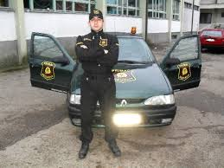
- ПРИПРЕМА ХРАНЕ (КЕТЕРИНГ) ЗА АВИО КОМПАНИЈЕ,
- КЊИГОВОДСТВЕНЕ УСЛУГЕ,
- ТРАНСПОРТ И ДИСТИБУЦИЈА
- ОБЕЗБЕЂЕЊЕ

Slide 65
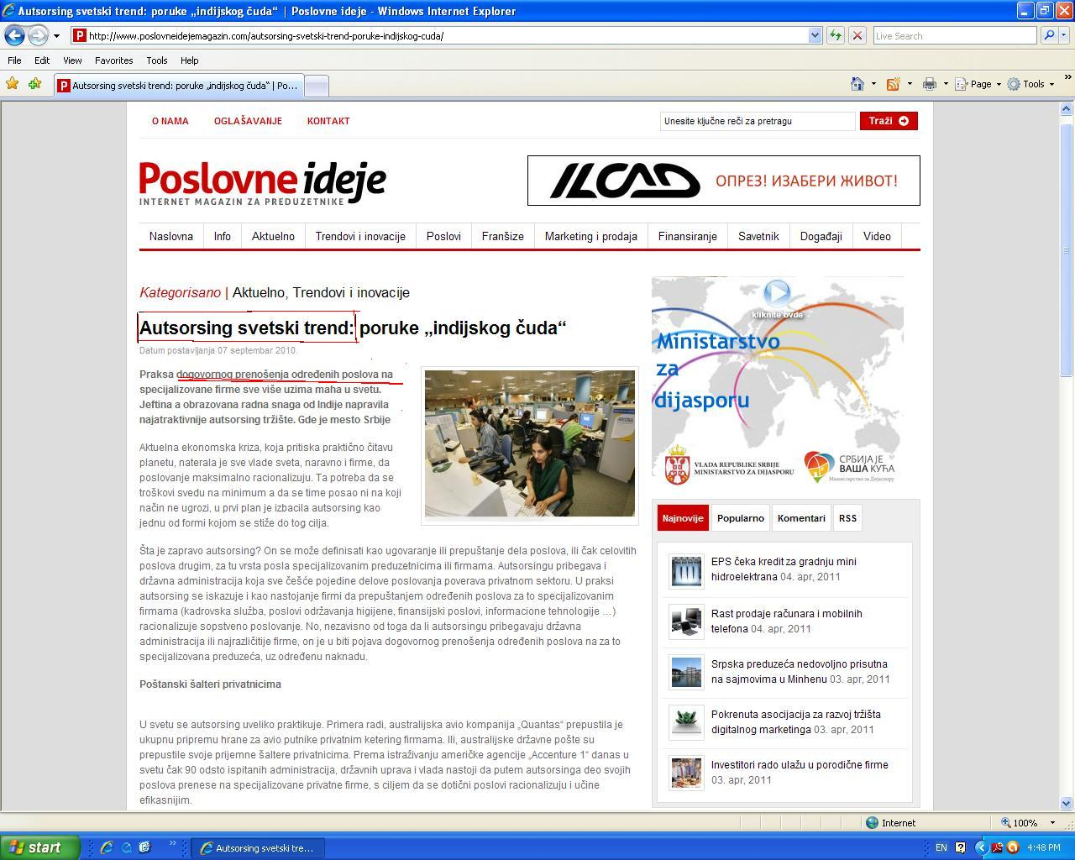

Slide 66
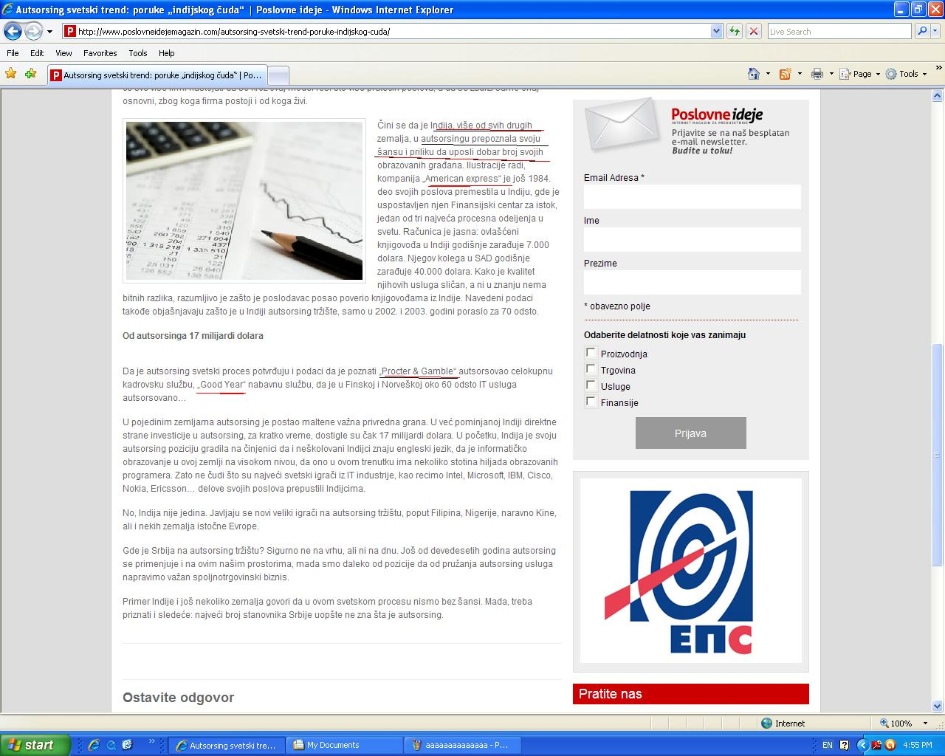

Slide 67
ВИДОВИ САРАДЊЕ ВЕЛИКИХ И МСП У Р.СРБИЈИ
ВЕЛИКА ПРЕДУЗЕЋА У Р.СРБИЈИ СУ УГЛАВНОМ ЈАВНА И КОМУНАЛНА
ПРЕДУЗЕЋА КОЈА НИСУ ПОСЕБНО ЗАИНТЕРЕСОВАНА ЗА МСП.
ПРОЈЕКАТ “СЕЦЕП” – ПОДРШКА ЈАЧАЊУ КОНКУРЕНТНОСТИ
ПРЕДУЗЕЋА И ПРОМОЦИЈИ ИЗВОЗА
- РАЗВОЈ КЛАСТЕРА,
- РАЗВОЈ ЛАНАЦА СНАБДЕВАЊА И
- ИНТЕРНАЦИОНАЛИЗАЦИЈА ПОСЛОВАЊА МСП
- “MEET THE BUYER“ ПОВЕЗИВАЊЕ ДОМАЋИХ ПРЕДУЗЕЋА СА
ПОТЕНЦИЈАЛНИМ СТРАНИМ ПОСЛОВНИМ ПАРТ.

Slide 68
11.4. ФОНДОВИ РИЗИЧНОГ КАПИТАЛА-
НАЧИН ЗА ПРЕВАЗИЛАЖЕЊЕ ПРОБЛЕМА
ФИНАНСИРАЊА МСП
11.4.1. ПОСЛОВНИ АНЂЕЛИ
(Business Angels )
ФИЗИЧКА ИЛИ ПРАВНА ЛИЦА КОЈА ИНДИВИДУАЛНО ИЛИ КРОЗ
УДРУЖИВАЊА УЛАЖУ СВОЈ КАПИТАЛ, ЗНАЊЕ И ПОСЛОВНЕ КОНТАКТЕ
У РАЗВОЈ ПОСЛОВНИХ ИДЕЈА НАЈЧЕШЋЕ СА ПОТЕНЦИЈАЛОМ ЗА БРЗ РАСТ.
ОБЕЗБЕЂУЈУ ПОЧЕТНИ КАПИТАЛ УЗ ЗАМЕНУ ЗА:
% У ВЛАСНИШТВУ ИЛИ
ДОБИТ.
МОТИВ: ЗАРАДА АЛИ И ...

Slide 69
МРЕЖЕ ПОСЛОВНИХ АНЂЕЛА ( ОКО 420 У ЕУ И ОКО 360 У УСА):
- ЕВРОПСКА МРЕЖА ПОСЛОВНИХ АНЂЕЛА - ЕБАН
- BANE AND SWARM INVESTMENT GROUP
- MOUNTAIN PARTNERS GROUP
МРЕЖА ПОСЛОВНИХ АНЂЕЛА У Р.СРБИЈИ- СБАН WWW.SBAN.EU
НА САМОМ ПОЧЕТКУ У СРБИЈИ ( ОД КРАЈА 2010.ГОДИНЕ)
ЦИЉ: ПОВЕЗИВАЊЕПОСЛОВНИХ АНЂЕЛА И ПРЕДУЗЕТНИКА

Slide 70
11.4.2. РИЗИЧНИ ПРЕДУЗЕТНИ КАПИТАЛ
(venture capital)
КАПИТАЛ КОЈИ СПЕЦИЈАЛИЗОВАНО ПРЕДУЗЕЋЕ ИЛИ ФОНД УЛАЖЕ У
ДРУГО ПРЕДУЗЕЋЕ КОЈЕ СЕ ОСНИВА, РАЗВИЈА СЕ ИЛИ СЕ НАЛАЗИ У
ПОСЛОВНИМ ТЕШКОЋАМА И РЕОРГАНИЗАЦИЈИ. УЛАГАЊЕ ЋЕ СЕ РЕАЛИ-
ЗОВАТИ АКО СЕ ПРОЦЕНИ ДА ПРЕДУЗЕЋЕ ИМА ШАНСЕ,ИНОВАТИВНИ
КАПИТАЛ И ПЕРСПЕКТИВУ ДА СЕ РАЗВИЈЕ, ПОРАСТЕ И ПОСТАНЕ КОНКУР.
УЛАГАЧ СНОСИ РИЗИК ПОСЛОВНОГ НЕУСПЕХА АЛИ
ЗАТО СТИЧЕ ВЛАСНИЧКА И УПРАВЉАЧКА ПРАВА И ЕВЕНТУАЛНО
ВИСОКЕ СТОПЕ ПРИНОСА.

Slide 71
12. СПЕЦИФИЧНОСТИ УПРАВЉАЊА
ПОРОДИЧНИМ ПРЕДУЗЕЋИМА
ПОРОДИЧНА ПРЕДУЗЕЋА:
-НАЈСТАРИЈИ И НАЈЧЕШЋИ ВИД ОРГАНИЗОВАЊА ПРЕДУЗЕТНИКА
- НЕКЕ ОД НАЈВЕЋИХ И НАЈПОЗНАТИЈИХ СВЕТСКИХ КОМПАНИЈА
СУ У ПОРОДИЧНОМ ВЛАСНИШТВУ
УЧЕШЋЕ
ПОРОДИЧНИХ ПРЕДУЗЕЋА У УКУПНОМ БРОЈУ ПРЕДУЗЕЋА:
ПРЕКО 90% У ЗЕМЉАМА СРЕДЊЕГ И ДАЛЕКОГ ИСТОКА,
75% У ПРИВРЕДИ БРИТАНИЈЕ,
И У СРБИЈИ СУ МНОГА МСПП УСТВАРИ ПОРОДИЧНЕ ФИРМЕ/ПРЕДУЗ.

Slide 72
СПЕЦИФИЧНОСТИ МЕНАЏМЕНТА У
ПОРОДИЧНИМ ПРЕДУЗЕЋИМА
У УЖЕМ СМИСЛУ:
ОНО ПРЕДУЗЕЋЕ КОЈЕ ЈЕ У ВЛАСНИШТВУ ЧЛАНОВА ЈЕДНЕ ПОРОДИЦЕ И
КОЈИМ УПРАВЉАЈУ ЊЕНИ ОСНОВАЧИ ТЈ.ЧЛАНОВИ ЊИХОВИХ ПОРОДИЦА
У ШИРЕМ СМИСЛУ:
У КОМЕ ОСНИВАЧИ И ЊИХОВЕ ПОРОДИЦЕ ИМАЈУ
ЗНАЧАЈАН % ВЛАСНИШТВА ТЈ. КОНКТРОЛНИ ПАКЕТ И
ВОДЕЋУ УЛОГУ У ВОЂЕЊУ ПОСЛА
АЛИ И У СЛУЧАЈУ КАД ЈЕ:
ПОРОДИЦА МАЊИНСКИ ВЛАСНИК, АЛИ ЧЛАНОВИ ПОРОДИЦЕ ИМАЈУ
ЗНАЧАЈАН УТИЦАЈ НА ПОСЛОВАЊЕ ТЈ. ТАЈ УТИЦАЈ
НИЈЕ СРАЗМЕРАН ВЛАСНИЧКОМ УДЕЛУ ПОРОДИЦЕ У ПРЕДУЗЕЋУ

Slide 73
КРИТЕРИЈУМИ:
УДЕО (у %) ПОРОДИЦЕ У ВЛАСНИШТВУ
УТИЦАЈ ПОРОДИЦЕ НА ПОСЛОВНУ ПОЛИТИКУ
УДЕО (у %) ЧЛАНОВА ПОРОДИЦЕ У СТРУКТ. ЗАПОСЛЕНИХ

Slide 74
3 ЕЛЕМЕНТА
ПОРОДИЧНОГ БИЗНИСА:
ПОРОДИЦА
ПРЕДУЗЕЋЕ (ФИРМА)
ИМОВИНА

Slide 75
ПОРОДИЧНА ПРЕДУЗЕЋА – ПРЕДНОСТИ
ПОСВЕЋЕНОСТ ПОСЛУ
ЛОЈАЛНОСТ ПРЕДУЗЕЋУ
СПЕЦИФИЧНА ЗНАЊА И ВЕШТИНЕ
КОНТИНУИТЕТ ЗНАЊА ( С КОЛЕНА НА КОЛЕНО)
ПОВЕРЕЊЕ ОКРУЖЕЊА У ПРЕДУЗЕЋЕ
ИМИЏ И ПРЕПОЗНАТЉИВ ИДЕНТИТЕТ
НЕФОРМАЛАН ПРИСТУП И ФЛЕКСИБИЛНОСТ У ПОСЛОВАЊУ

Slide 76
ПОРОДИЧНА ПРЕДУЗЕЋА – НЕДОСТАЦИ
СУКОБ ИНТЕРЕСА НА РЕЛАЦИЈИ ПРЕДУЗЕЋЕ-ПОСАО
РИВАЛСТВО УНУТАР ЧЛАНОВА ПОРОДИЦЕ
НЕФОРМАЛНОСТ
НЕДОСТАТАК ЈАСНО ДЕФИНИСАНИХ ПОСЛОВНИХ ПРОЦЕДУРА
ПРЕНОШЕЊЕ ПОРОДИЧНИХ ПРОБЛЕМА НА ПОСАО
НЕПРИХВАТАЊЕ НЕМИМОВНИХ ПРОМЕНА
ГЕНЕРАЦИЈСКИ ЈАЗ
ПИТАЊЕ ПОВЛАЧЕЊА СА ПОСЛА
ПРОБЛЕМ ТРАЈАЊА

Slide 77
УПРАВЉАЊЕ
ПОРОДИЧНИМ ПРЕДУЗЕЋЕМ
ЗАСНИВА СЕ НА :
ПОЗНАВАЊУ СПЕЦИФИЧНОСТИ,ПРЕДНОСТИ И НЕДОСТАТАКА
ПОРОДИЧНИХ ПРЕДУЗЕЋА АЛИ И
ОПШТЕПРИХВАЋЕНИМ ПРИНЦИПИМА УПРАВЉАЊА КОЈА ВАЖЕ
И ЗА СВЕ ДРУГЕ ВРСТЕ ПРЕДУЗЕЋА

Slide 78
ПРЕНОС МЕНАЏМЕНТА СА ЈЕДНЕ ГЕНЕРАЦИЈЕ НА ДРУГУ
- НОВА ГЕНЕРАЦИЈА ИМА ДРУГАЧИЈЕ ВИЂЕЊЕ ПОСЛА,
- БЛАГОВРЕМО ГА ПРИПРЕМИТИ (ПЛАНИРАТИ ПРЕНОС)
- ДА ПРОЂЕ ШТО БЕЗБОЛНИЈЕ ПОГОТОВО ЗБОГ ПОСЛОВНИХ
ПАРТНЕРА,
- СУМЊА ДА ЛИ ЋЕ НАСЛЕДНИК УСПЕШНО ДА ИЗВРШАВА
ПРЕДХОДНО УГОВОРЕНЕ ОБАВЕЗЕ

Slide 79
ОДНОС ИЗМЕЂУ ЧЛАНОВА ПОРОДИЦЕ
- НИСУ СВИ ЧЛАНОВИ ПОРОДИЦЕ ЈЕДНАКО ЗАИНТЕРЕСОВАНИ
ЗА ПОРОДИЧНИ ПОСАО.
ШТА РАДИТИ СА ТАКВИМА?
- КАКО ДЕЛИТИ ЗАРАДУ?
СВИМА ПОДЈЕДНАКО ИЛИ ПРЕМА
ЗАСЛУЗИ, СПОСОБНОСТИ И
ДОПРИНОСУ УСПЕХА ПРЕДУЗЕЋА?

Slide 80
УВОЂЕЊЕ НАСЛЕДНИКА У ПОСАО
- КО ЋЕ БИТИ НАСЛЕДНИК?
- КАКО ОДАБРАТИ НАСЛЕДНИКА?
- 2 НАЧИНА УВОЂЕЊА У ПОСАО:
ПОСТЕПЕНО УВОЂЕЊЕ (У СВОЈОЈ ФИРМИ, СТЕПЕНИЦА
ПО СТЕПЕНИЦА)
КАСНИЈЕ УВОЂЕЊЕ (СТИЧУ ИСКУСТВО У НЕКОМ
ДРУГОМ ПРЕДУЗЕЋУ)

Slide 81
ПРИМЕР
“ПОРОДИЧНОГ”
ПРЕДУЗЕЋА

Slide 82
ОДНОС ЗАПОСЛЕНИХ НА РЕЛАЦИЈИ:
ЧЛАНОВИ-НЕЧЛАНОВИ ПОРОДИЦЕ
- ПОТЕНЦИЈАЛНИ ИЗВОР КОНФЛИКАТА
- ПОСТОЈАЊЕ ВЕШТАЧКИХ ПОДЕЛА :
“МИ”/”ОНИ” ,
“НАШЕ”/”ЊИХОВО”
- СПРЕЧИТИ ФАВОРИЗОВАЊЕ ЧЛАНОВА ПОРОДИЦЕ У ОДНОСУ
НА ОСТАЛЕ ЗАПОСЛЕНЕ

Slide 83
В А Ж Н О!!!!!!!!!!!!!
- НАЋИ БАЛАНС ПО ВИШЕ ОСНОВА
ПОСАО / ПОРОДИЦА,
ОСНИВАЧ / НАСЛЕДНИЦИ,
ЧЛАНОВИ ПОРОДИЦЕ / НЕЧЛАНОВИ,
ПОРОДИЦА / ПРОФЕСИОНАЛНИ МЕНАЏЕРИ
- ОБЕЗБЕДИТИ ЕФИКАСНУ ОРГАНИЗАЦИОНУ СТРУКТУРУ
- ОБЕЗБЕДИТИ КОНТИНУИТЕТ ПРЕДУЗЕЋА (ОПСТАНАК НА
ДУГИ РОК)

Slide 84
УПРАВЉАЊЕ ПОРОДИЧНИМ ПРЕДУЗЕЋЕМ
У ЗАВИСНОСТИ ОД ФАЗЕ РАЗВОЈА
I ФАЗА:
ПОЧЕТНА ФАЗА,
ОСНИВАЧ ИМА ПОТПУНУ КОНТРОЛУ НАД ПОСЛОВАЊЕМ,
ПЛАНИРАЊЕ НАСЛЕДНИКА,
ЕВЕНТУАЛНО УВОЂЊЕ ПРОФЕСИОНАЛНОГ МЕНАЏЕРА
II ФАЗА:
НАСЛЕДНИЦИ СУ ПРЕУЗЕЛИ ПОСАО,
ОСНИВАЧ ВИШЕ НЕМА ГЛАВНУ РЕЧ,
ПРОБЛЕМ КАКО ОДРЖАТИ ПОРОДИЧНО ВЛАСНИШТВО,
ПОЈАВЉУЈУ СЕ НОВИ ЦИЉЕВИ ПОСЛОВАЊА,
ПРОФЕСИОНАЛИЗАЦИЈА МЕНАЏМЕНТА

Slide 85
III ФАЗА:
- РАЗИЛАЖЕЊЕ ИНТЕРЕСА НА РЕЛАЦИЈИ ПОРОДИЦА - ПРОСАО,
- ПРЕИСПИТИВАЊЕ ОДНОСА ПРЕДУЗЕЋЕ - ПОРОДИЦА,
- ДЕФИНИСАЊЕ ОДНОСА ПОРОДИЦА – МЕНАЏМЕНТ
ИЗВАН ПОРОДИЦЕ,
- РЕШАВАЊЕ ПИТАЊА И КОНФЛИКАТА УНУТАР ПОРОДИЦЕ

Slide 86
13. И З Л А З А К ПРЕДУЗЕТНИКА ИЗ
ПОСЛА (ПРЕДУЗЕТНИЧКОГ ПОДУХВАТА)
КАКО
ИЗАЋИ ИЗ ПОСЛА (ПРЕКИНУТИ ПОСЛОВНУ АКТИВНОСТ)?
ЗАШТО и КАДА
ИЗАЋИ ИЗ ПОСЛА (ПРЕКИНУТИ ПОСЛОВНУ АКТИВНОСТ)?
ПЕНЗИЈА, УМОР, ЗАСИЋЕЊЕ, ПОРОДИЧНИ РАЗЛОЗИ, ЛОШИ ПОСЛОВНИ
РЕЗУЛТАТИ, ЈАЧАЊЕ КОНКУРЕНЦИЈЕ, ПАД ТРЖИШНОГ УЧЕШЋА,
НЕКОНКУРЕНТНОСТ...
ВАЖНО!!!!!!!!!!!!
О СТРАТЕГИЈИ ИЗЛАСКА ПРЕДУЗЕТНИЦИ МОРАЈУ ДА РАЗМИШЉАЈУ ВЕЋ НА ПОЧЕТКУ ОБАВЉАЊА ДЕЛАТНОСТИ

